Slide 1

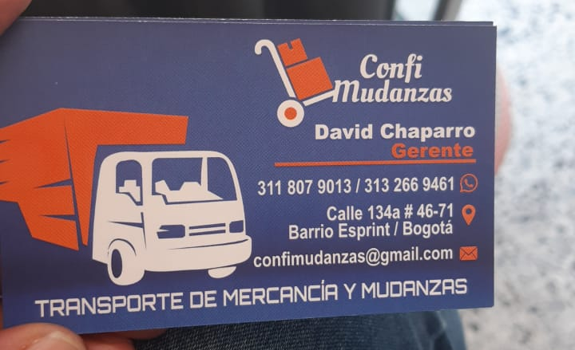



Confi
mudanzas

